Slide 1





PROGRAMAÇÃO EM PYTHON

Slide 2
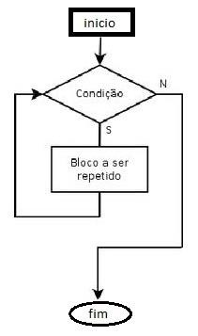
ESTRUTURAS DE REPETIÇÃO
A estrutura de repetição é um recurso das linguagens de programação responsável por executar um bloco de código repetidas vezes enquanto determinada condição é atendida. No Python, possuímos dois tipos de
estruturas de repetição: e while.
for
Usamos estruturas de repetições para que o sistema fique “preso” em um loop até que uma determinada condição de parada seja alcançada

Slide 3
SINTAXE DO COMANDO WHILE
O while normalmente é utilizado quando você quer repetir um bloco de código enquanto uma expressão for verdadeira.
O while usado indevidamente pode fazer com que o sistema entre em um loop infinito.
while condição:
bloco de código
O bloco de código é executando enquanto a condição for verdadeira ou o loop for interrompido com um break.

Slide 4
EXEMPLOS DE BLOCOS DE CÓDIGOS WHILE
x = 1
while x < 10:
print(x) x = x + 1

Slide 5
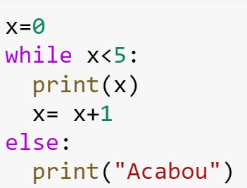
USANDO ELSE
O else é executado quando a condição se torna falsa.

Slide 6
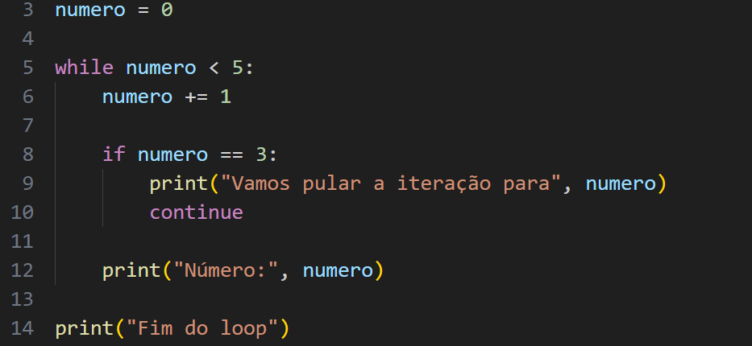
USANDO CONTINUE
O continue é usado para pular o restante do código no bloco do loop e continuar com a próxima iteração. Quando o continue é encontrado, o controle do programa retorna à condição do loop, ignorando o código restante dentro do bloco do loop

Slide 7
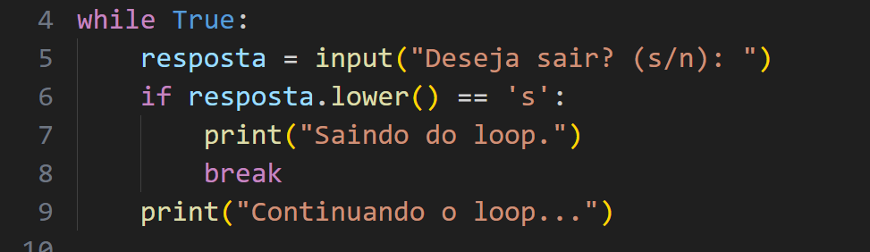
USANDO BREAK
O break é utilizado em Python para sair imediatamente de um loop quando uma determinada condição é atendida. Em poucas palavras, você deve usar break quando deseja interromper a execução do loop antes de atingir sua condição de término normal, seja devido a uma condição específica ou a um ponto específico no código.

